Slide 1
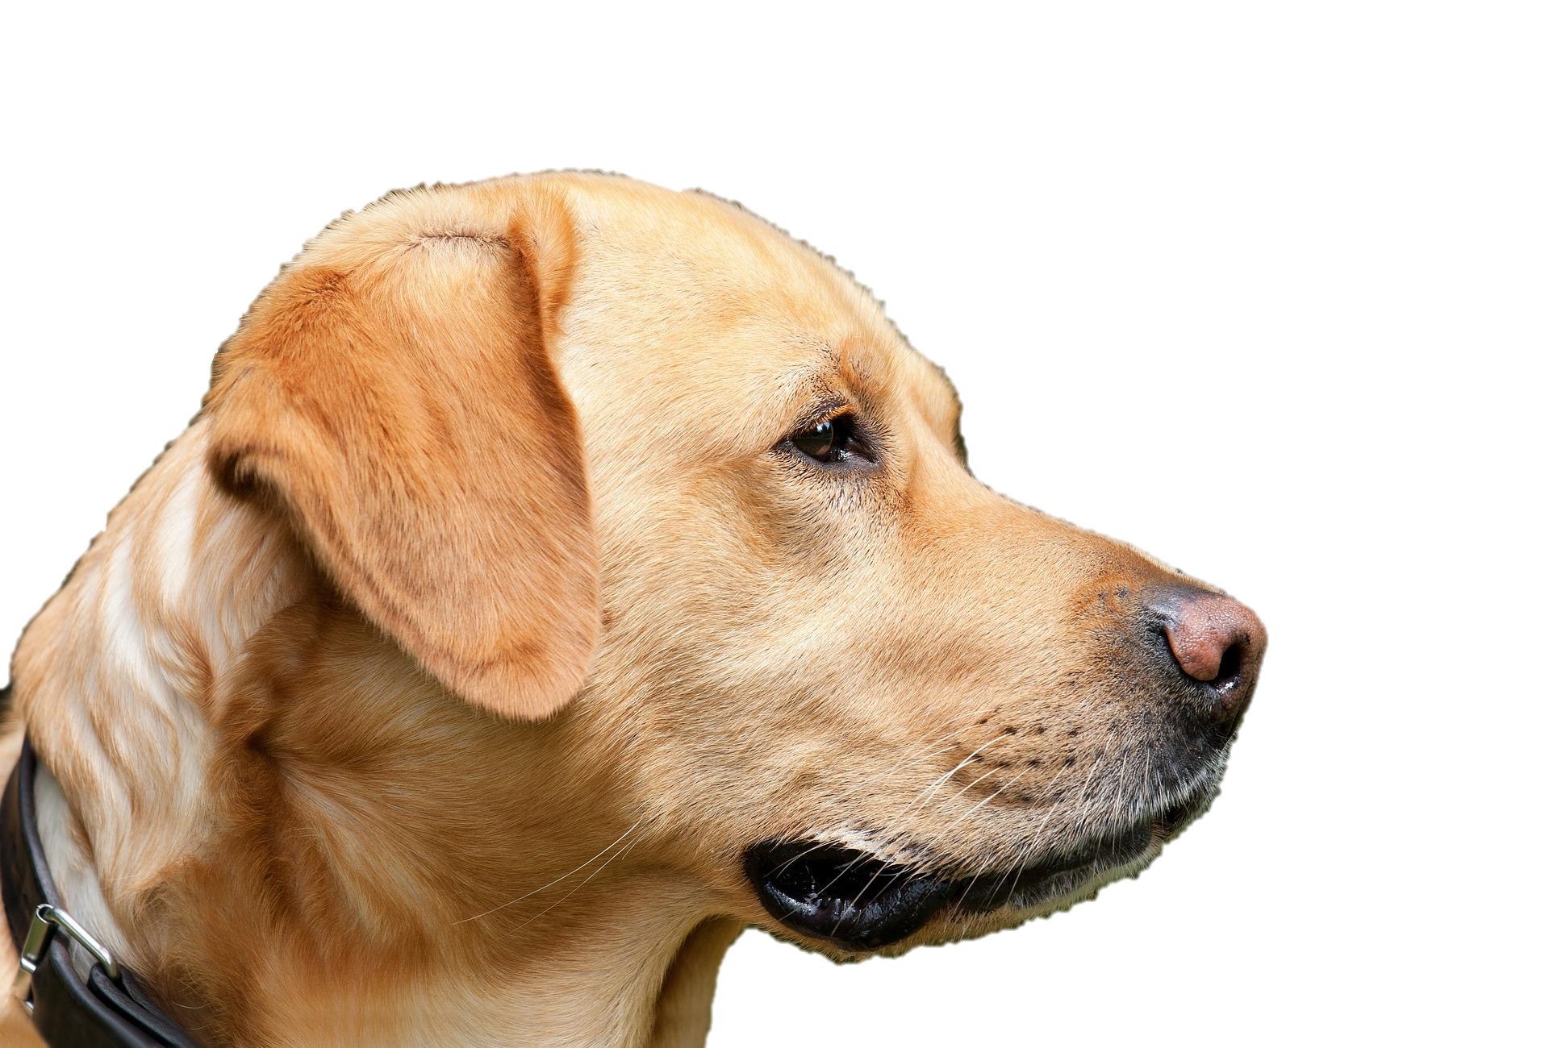
개소리 같으면
사료를 줍니다
나눔명조
나눔고딕
나눔바른고딕
정보통신 | 프로젝트
5조
허성진 :: 문은서
윤수화 :: 정성운

Slide 2




나눔명조
목차
나눔고딕
나눔바른고딕
개요
H/W
S/W
마무리

Slide 3
나눔명조
나눔고딕
나눔바른고딕
첫번째 | 개요

Slide 4
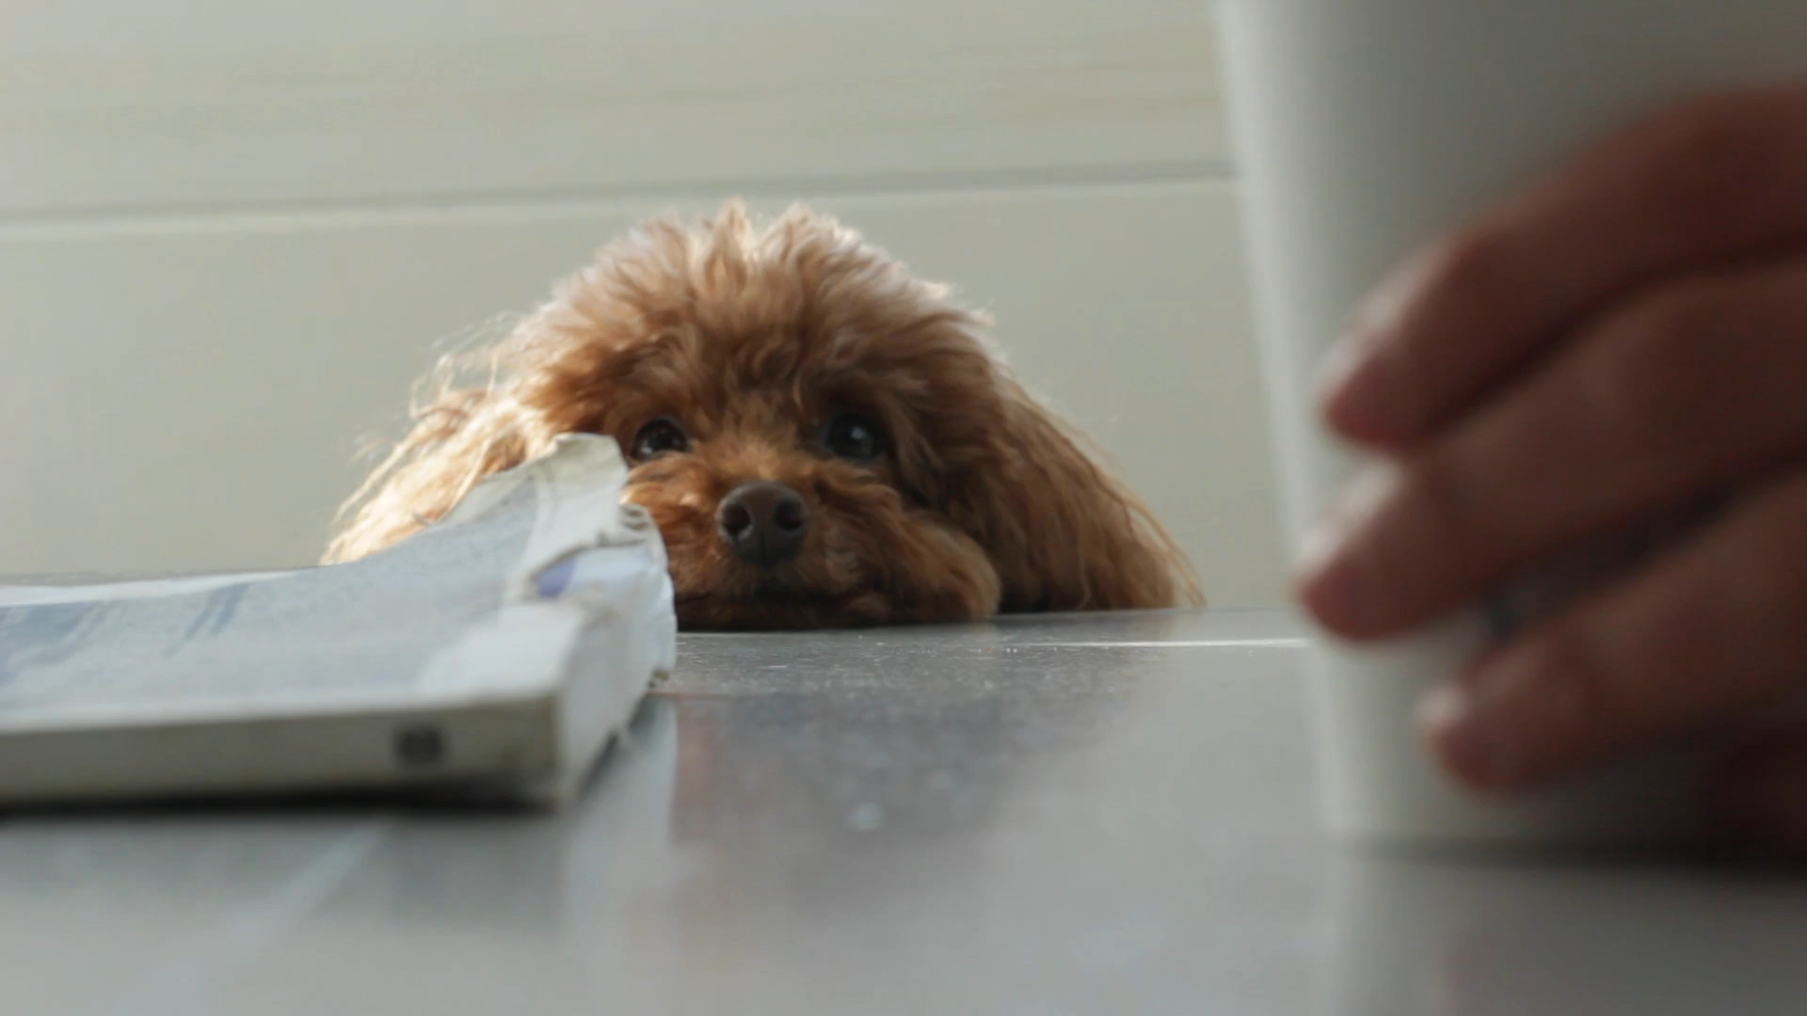
나눔명조
나눔고딕
집에서
얼마나
혼자?
나눔바른고딕
64.5%
[36%]
(출처: 잡코리아)
Notes:
2019년 농림축산검역본부가 국민 2천 명을 대상으로 조사한 결과
반려동물 보유 가구 비율은 전체의 23.7%로 이 가운데 개가 507만 마리,
약 18%를 차지합니다.
이렇게 반려동물을 키우는 사람들이 많아지면서 문제시 되는 것이 바로
반려동물의 정서문제인데요.
잡코리아에서 설문조사를 해본 결과 직장인 835명중 약 (클릭)
64.5%가 반려동물을 집에 혼자 두며,
그 중 (클릭)36%가 하루 평균 8시간을 홀로 지냅니다.

Slide 5
혼자 있을 수 있는
시
간
Notes:
그런데 성견이 하루기준 혼자 있을 수 있는 시간은

Slide 6
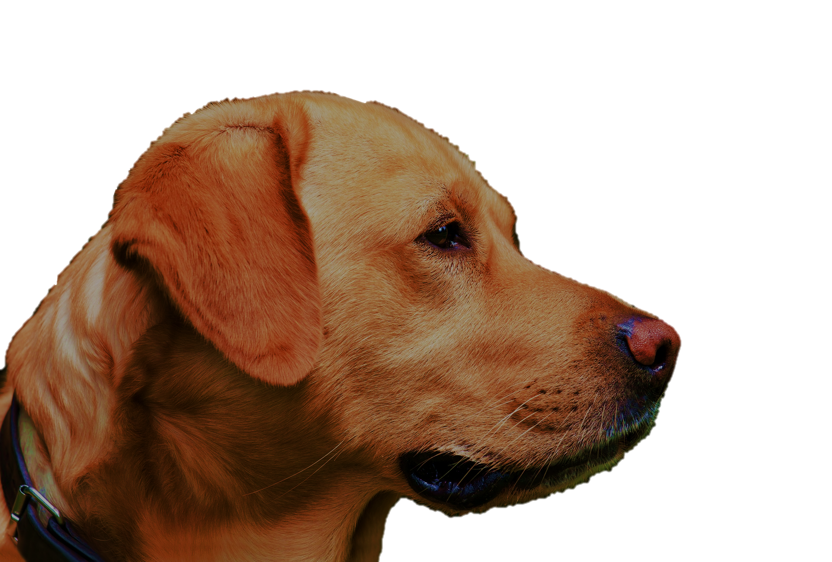
혼자 있을 수 있는
시
간
4시간
그 이상 혼자 있을 경우
우울증 에
걸릴 확률이 높아짐
Notes:
약 4시간 정도로, 그 이상 혼자 있을 경우 우울증에 걸릴 확률이 높아진다고 합니다.

Slide 7

어떻게 하면 강아지들이
혼자 있는 시간을 잘 보낼 수 있을까?
Notes:
저희는 이러한 문제를 해소하기 위해 어떻게 하면 반려견이 (클릭)
혼자 있는 시간을 잘 보낼 수 있을까 에 대해 고민하다 개밥프로젝트를 기획하게 되었습니다.

Slide 8
나눔명조
나눔고딕
나눔바른고딕
두번째 | SW

Slide 9



개의소리
개소리.wav
Notes:
“개소리 같으면 사료를 줍니다＂라는 주제에 맞게
개소리를 구별해 내는 것이 목표입니다.
그러기 위해선 먼저, 개의 울음소리를 녹음해야합니다.

Slide 10
개소리.wav
개소리.wav
개소리.wav
개소리.wav
개소리.wav
개소리.wav
개소리.wav
개소리.wav
개소리.wav
개소리.wav
개소리.wav
개소리.wav
개소리.wav
개소리.wav
개소리.wav
개소리.wav
개소리.wav
개소리.wav
개소리.wav
개소리.wav
개소리.wav
개소리.wav
개소리.wav
개소리.wav
개소리.wav
개소리.wav
개소리.wav
개소리.wav
개소리.wav
개소리.wav
개소리.wav
개소리.wav
개소리.wav
개소리.wav
개소리.wav
개소리.wav
개소리.wav
개소리.wav
개소리.wav
개소리.wav
Notes:
울음소리의 특징을 찾기 위해 필요한 (클릭) 개소리들을 녹음

Slide 11

TensorFlow
개소리
Other
400개의 개소리.wav
딥러닝
Notes:
400개 이상의 개소리 파일이 준비가 된다면
딥러닝을 통해 학습시켜 어떠한 소리가 주어졌을 때,
개소리인지 아닌지 구별할 수 있도록 할 것입니다.

Slide 12



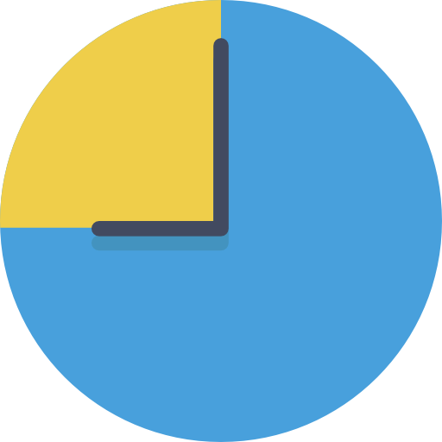
App
Server
DB
예측
먹은 시간
Notes:
다음으로 서버와 어플입니다.
먹은 시간을 시간대별로 서버에 DB로 저장, 그것들을 모아서
개가 먹을 것이라고 예측되는 시간을 APP으로 알려줌

Slide 13
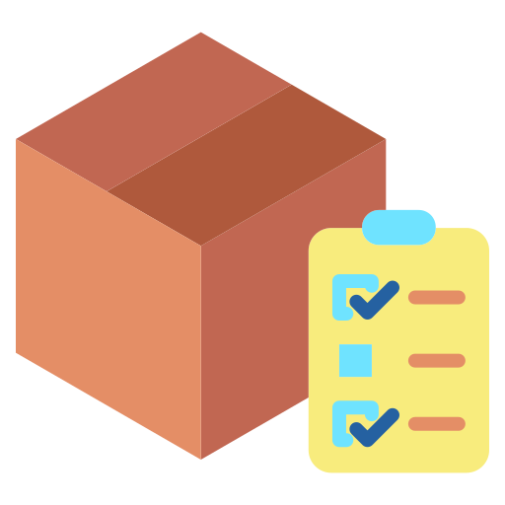


Server
SmartMart
Notes:
또한 서버에서는 사료가 부족해지기 시작했을 때
Smartmart 서버로 주문을 보내
사료가 채워지도록 할 것입니다.

Slide 14
나눔명조
나눔고딕
나눔바른고딕
세번째 | HW
Notes:
세번째로 하드웨어입니다.

Slide 15



나눔명조
나눔고딕
나눔바른고딕
: [듣다]
: [먹이다]
: [보다]

Slide 16
나눔명조
나눔고딕
나눔바른고딕
네번째 | 마무리
Notes:
마무리

Slide 17



나눔명조
나눔고딕
나눔바른고딕
Notes:
강아지가 혼자 있을 때의 문제점을 해결
강아지 식사시간 모니터링
사료 잔량 점검으로 자동 주문

Slide 18
나눔명조
나눔고딕
나눔바른고딕
반려동물 케어 솔루션
Notes:
-> 반려동물 케어 솔루션을 만들 것

Slide 19
나눔명조
나눔고딕
나눔바른고딕
감사합니다
| 나름 두 번째인데 5분 안에 했겠지 |

